Slide 1
Završna konferencija projekta „Jer srce prepoznaje najbolje”
Kulturni centar cestica, 06.07.2023.

Slide 2
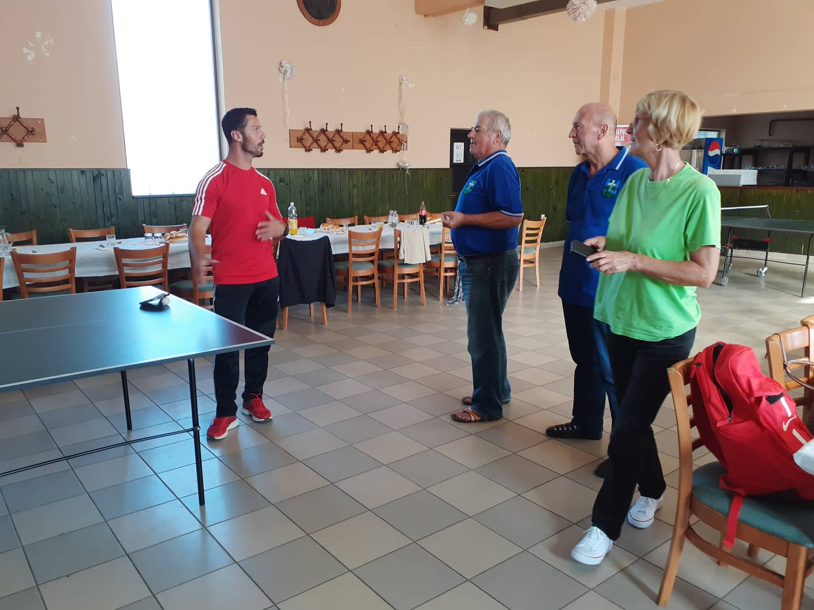
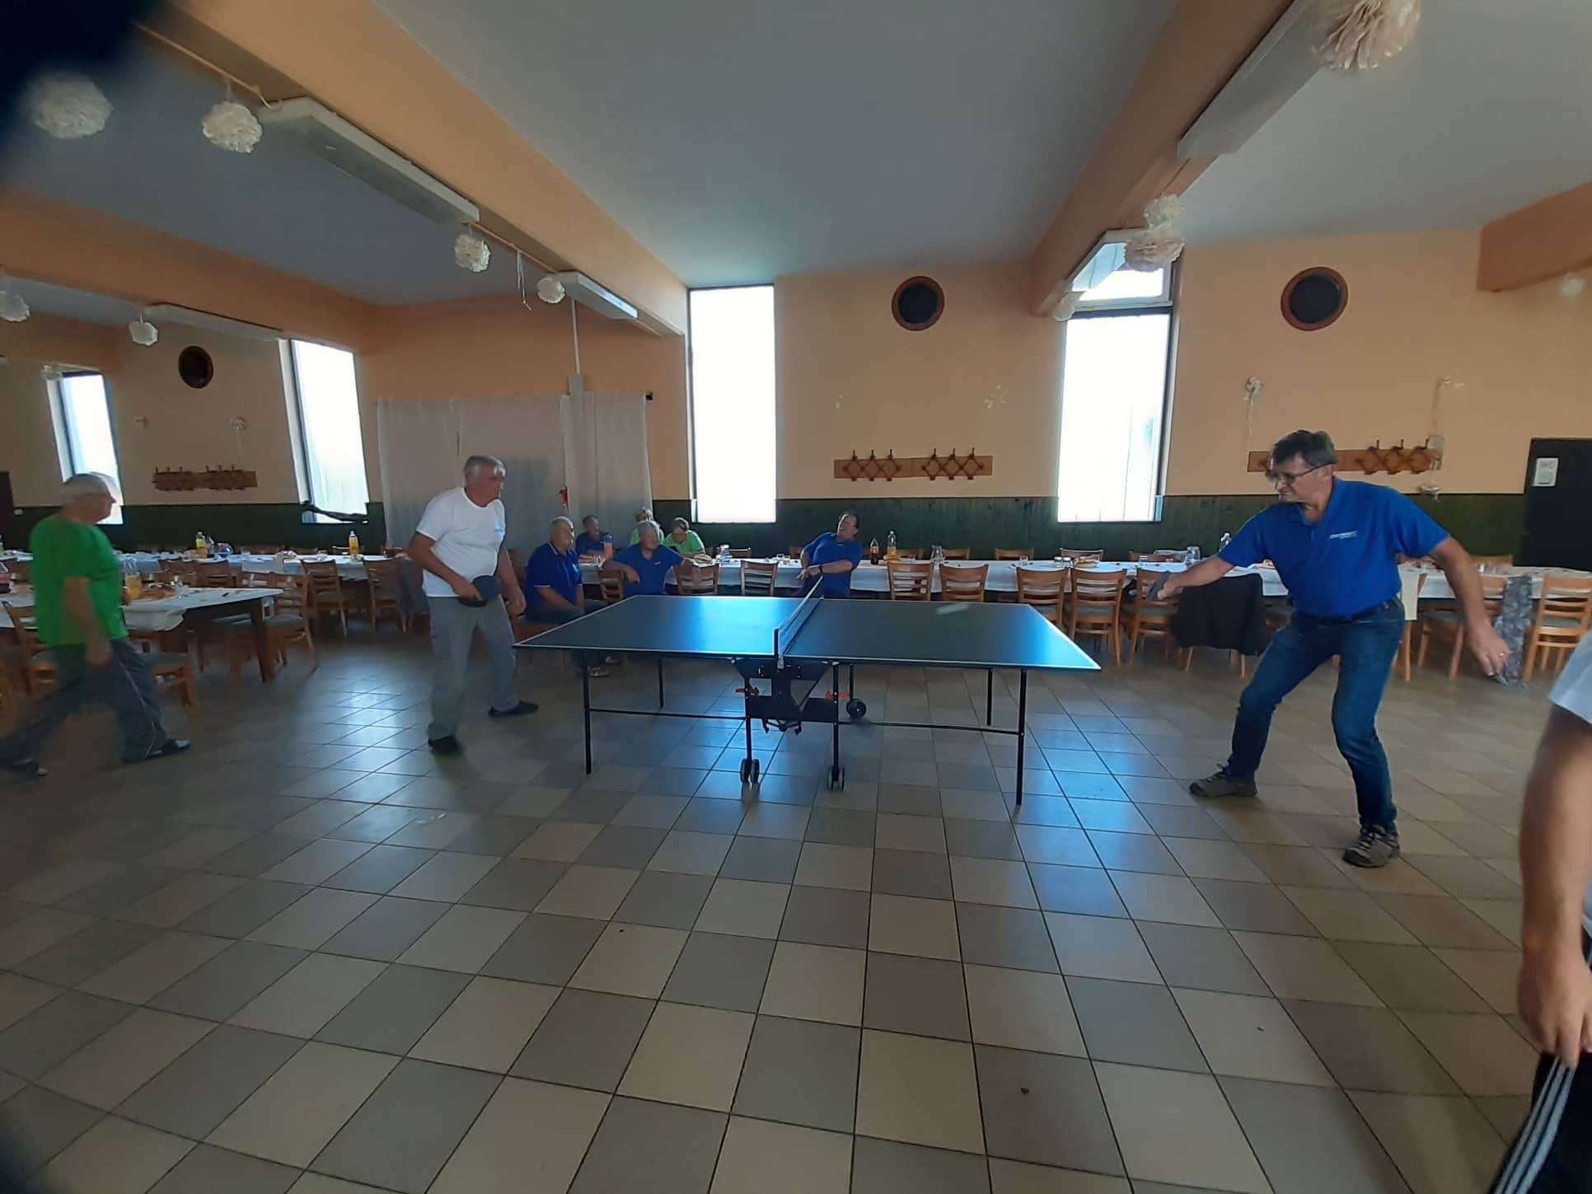
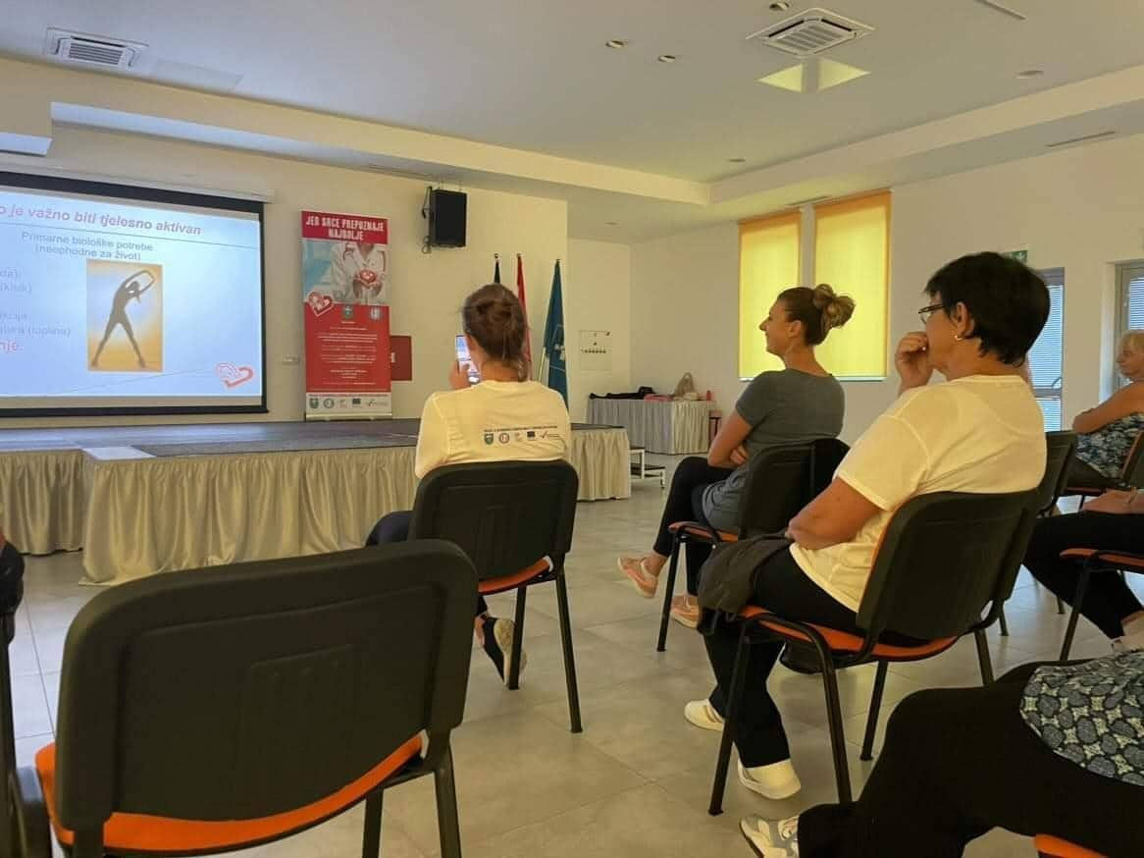
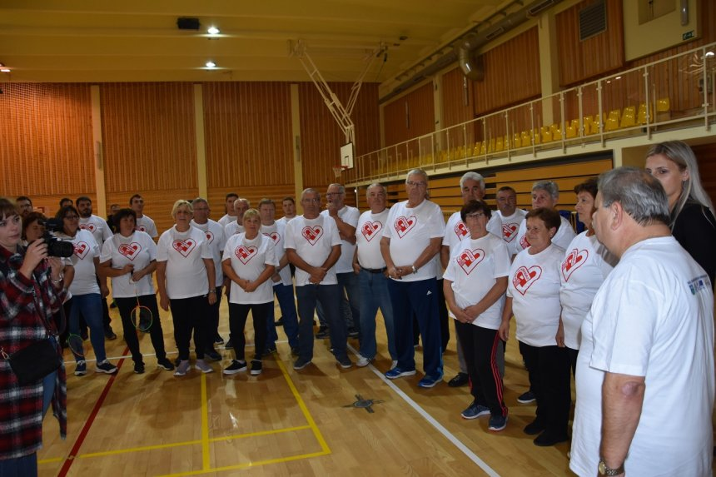
Održane aktivnosti:
Tjedan zdravlja (12.09.2022. – 17.09.2022)
Pilates
Stolni tenis
Predavanje o važnosti kretanja i rekreacije
Vježbe razgibavanja
Putevima zdravlja
Prezentacija rezultata tjedna zdravlja

Slide 3
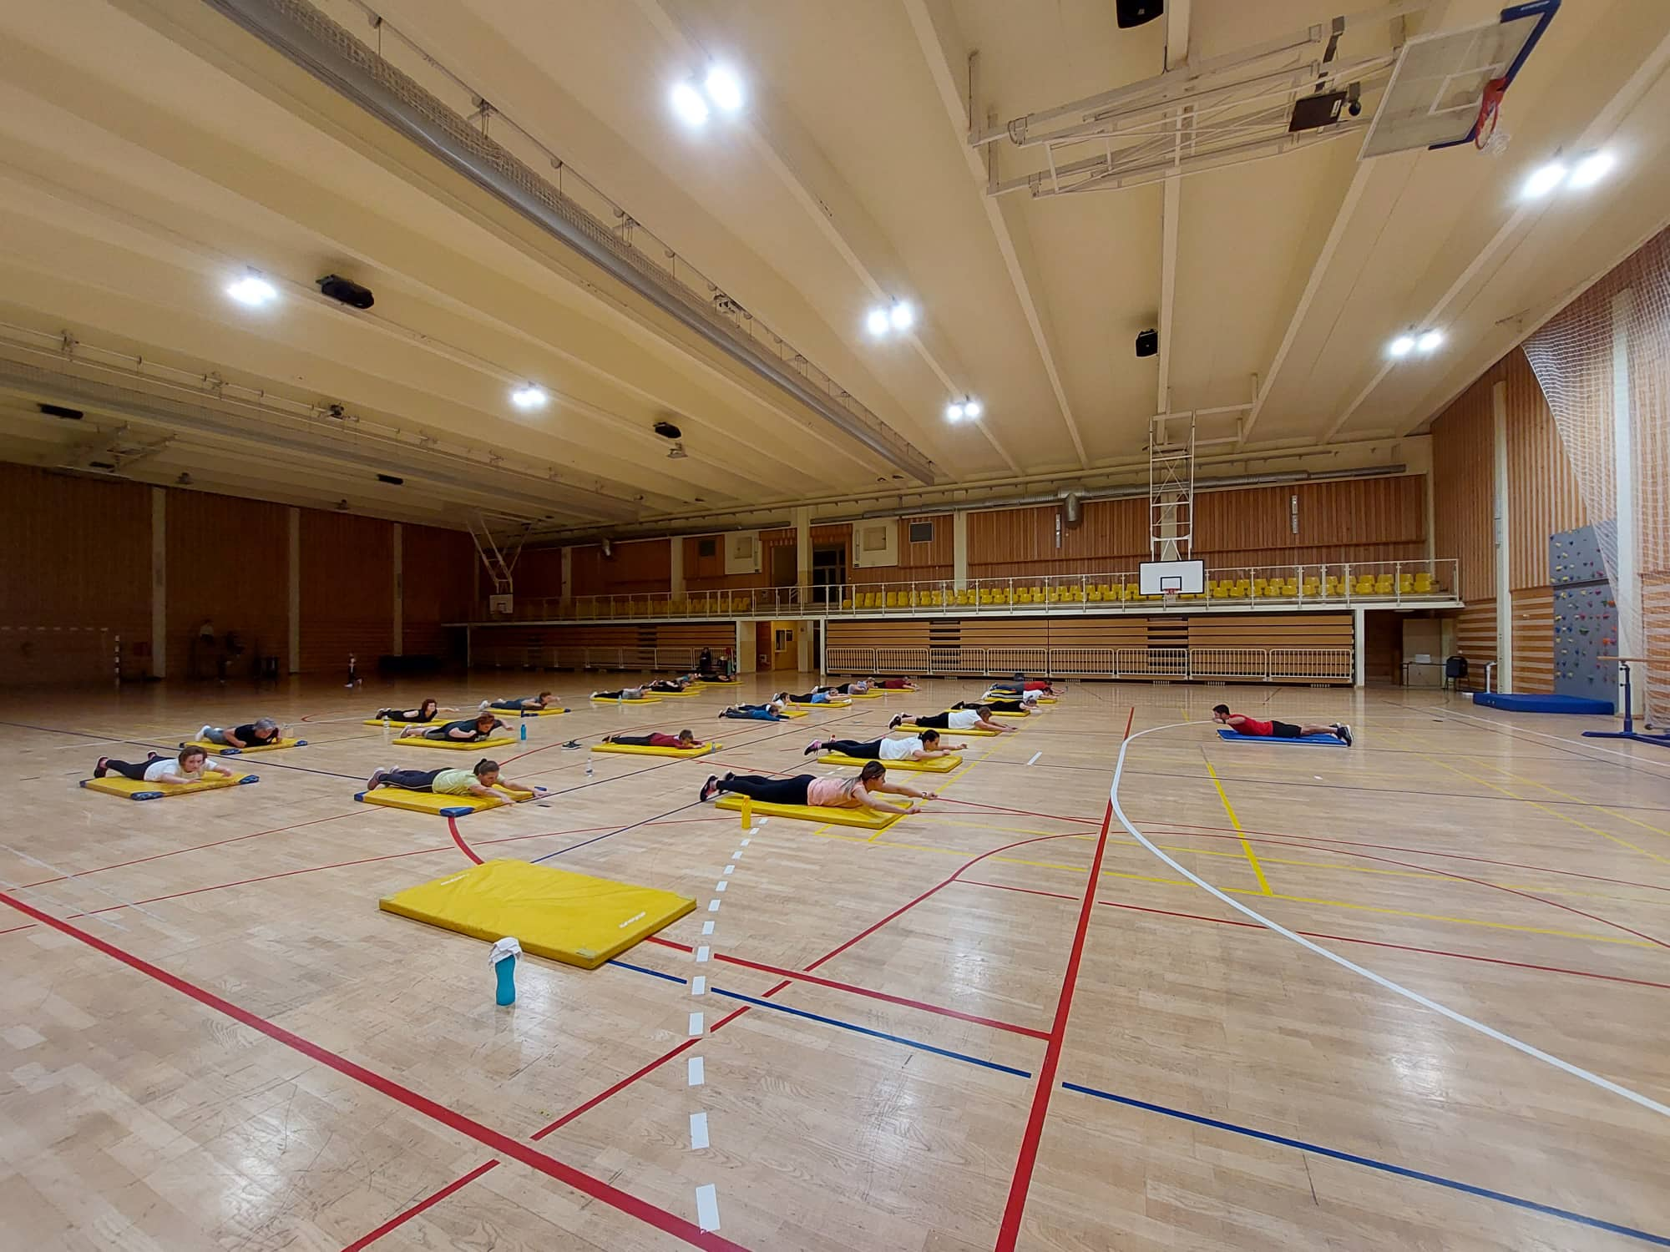
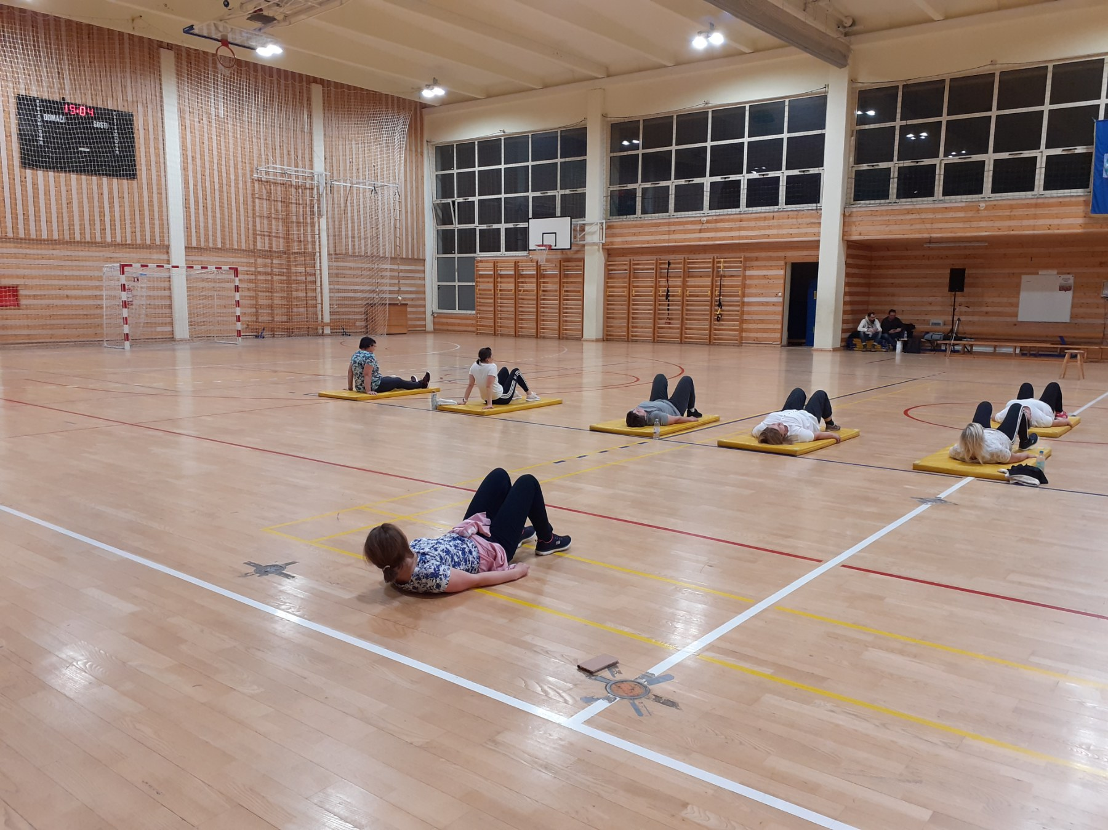
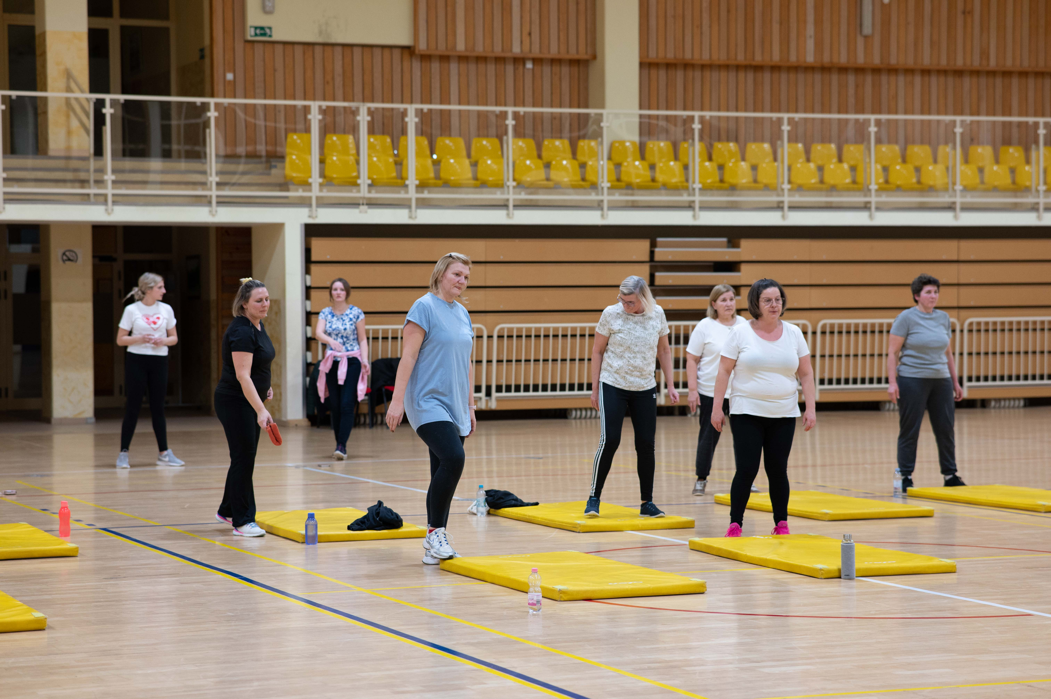
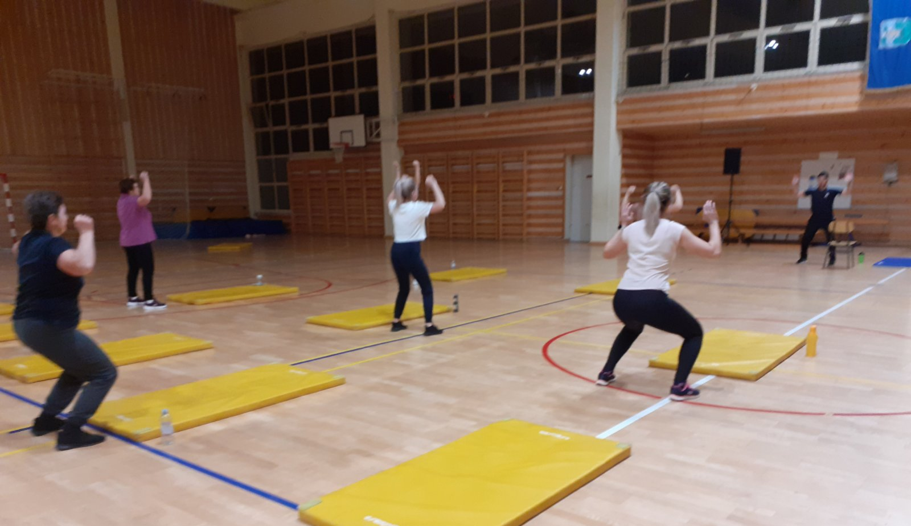
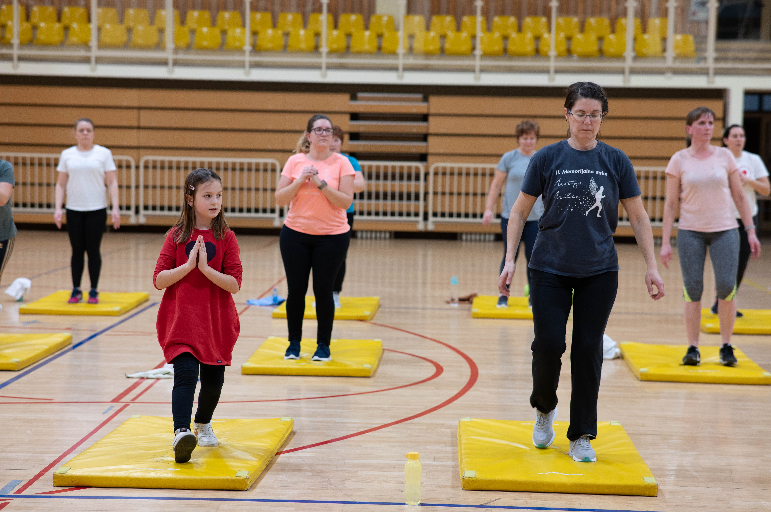
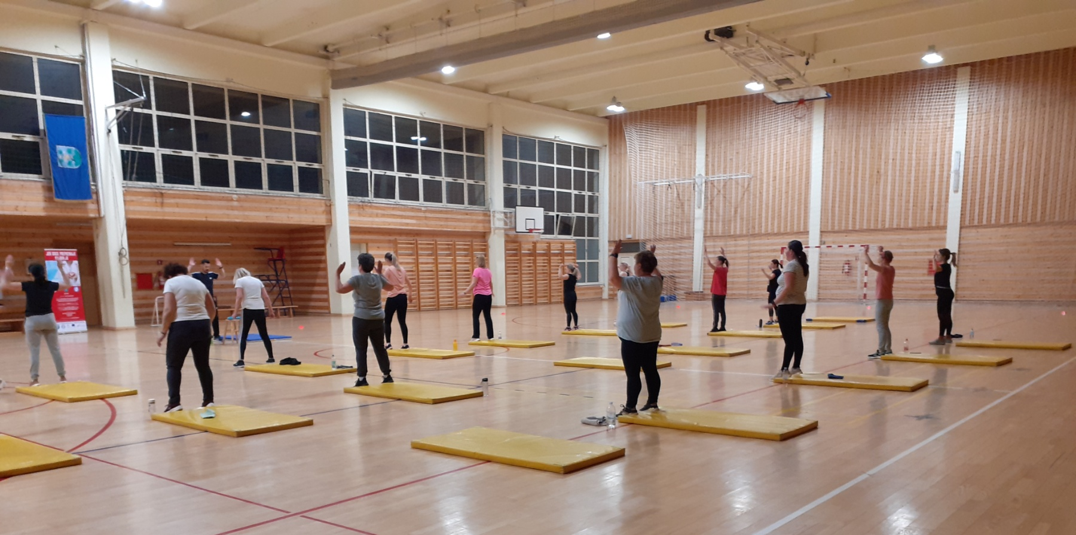
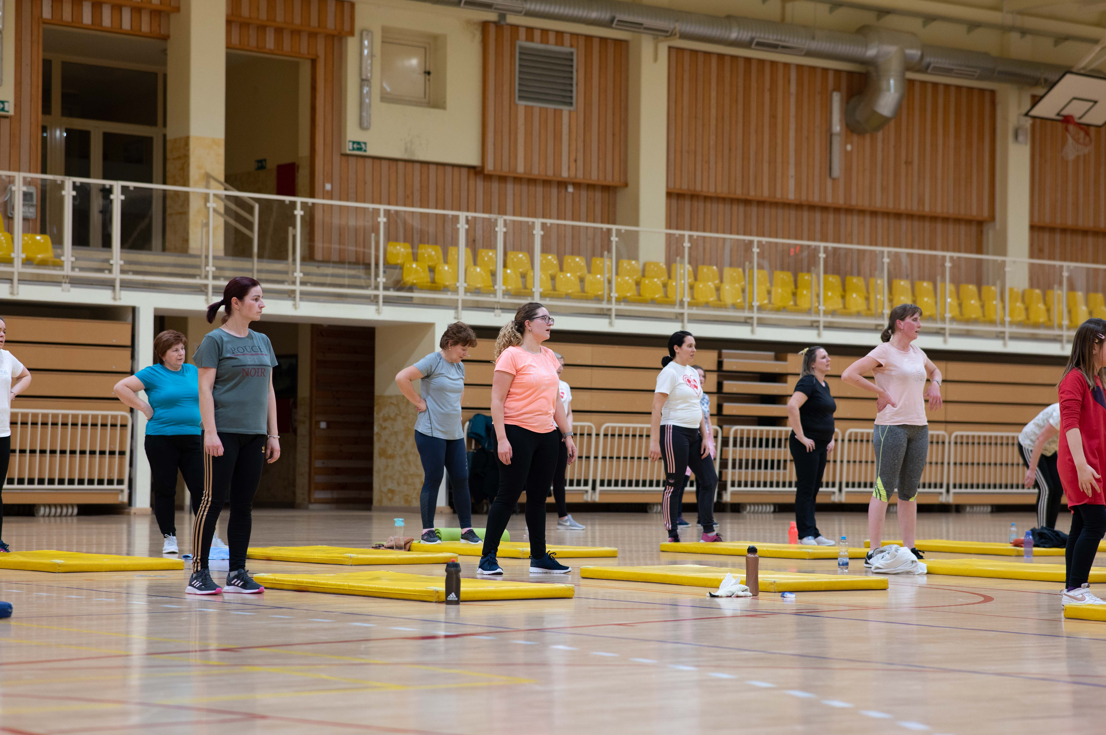
Održane aktivnosti:
Vježbe razgibavanja (11.10.2022. – 04.05.2023)
Ukupno 48 održanih vježbi

Slide 4
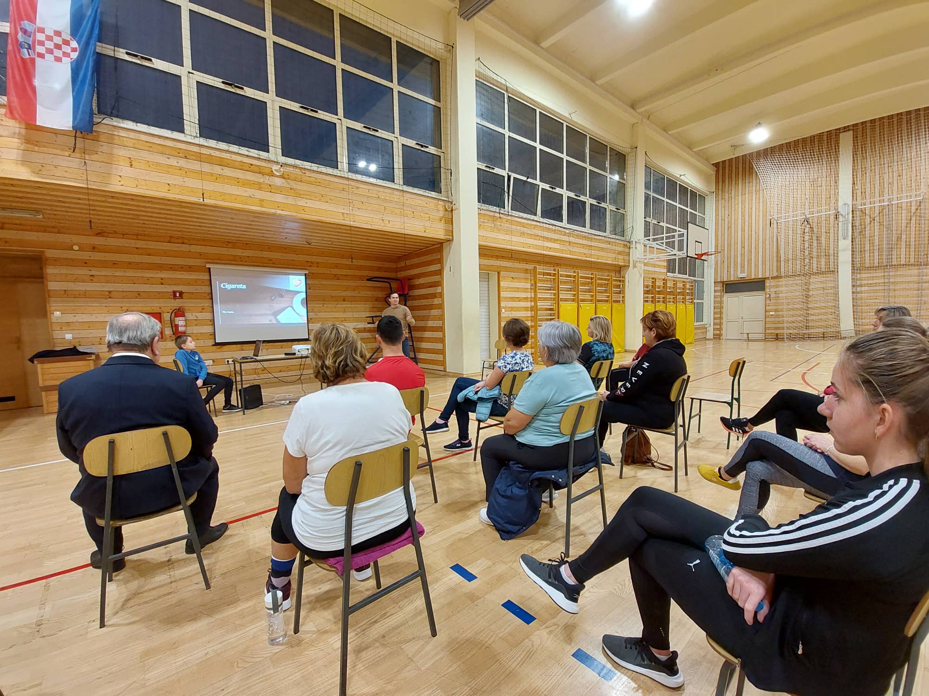
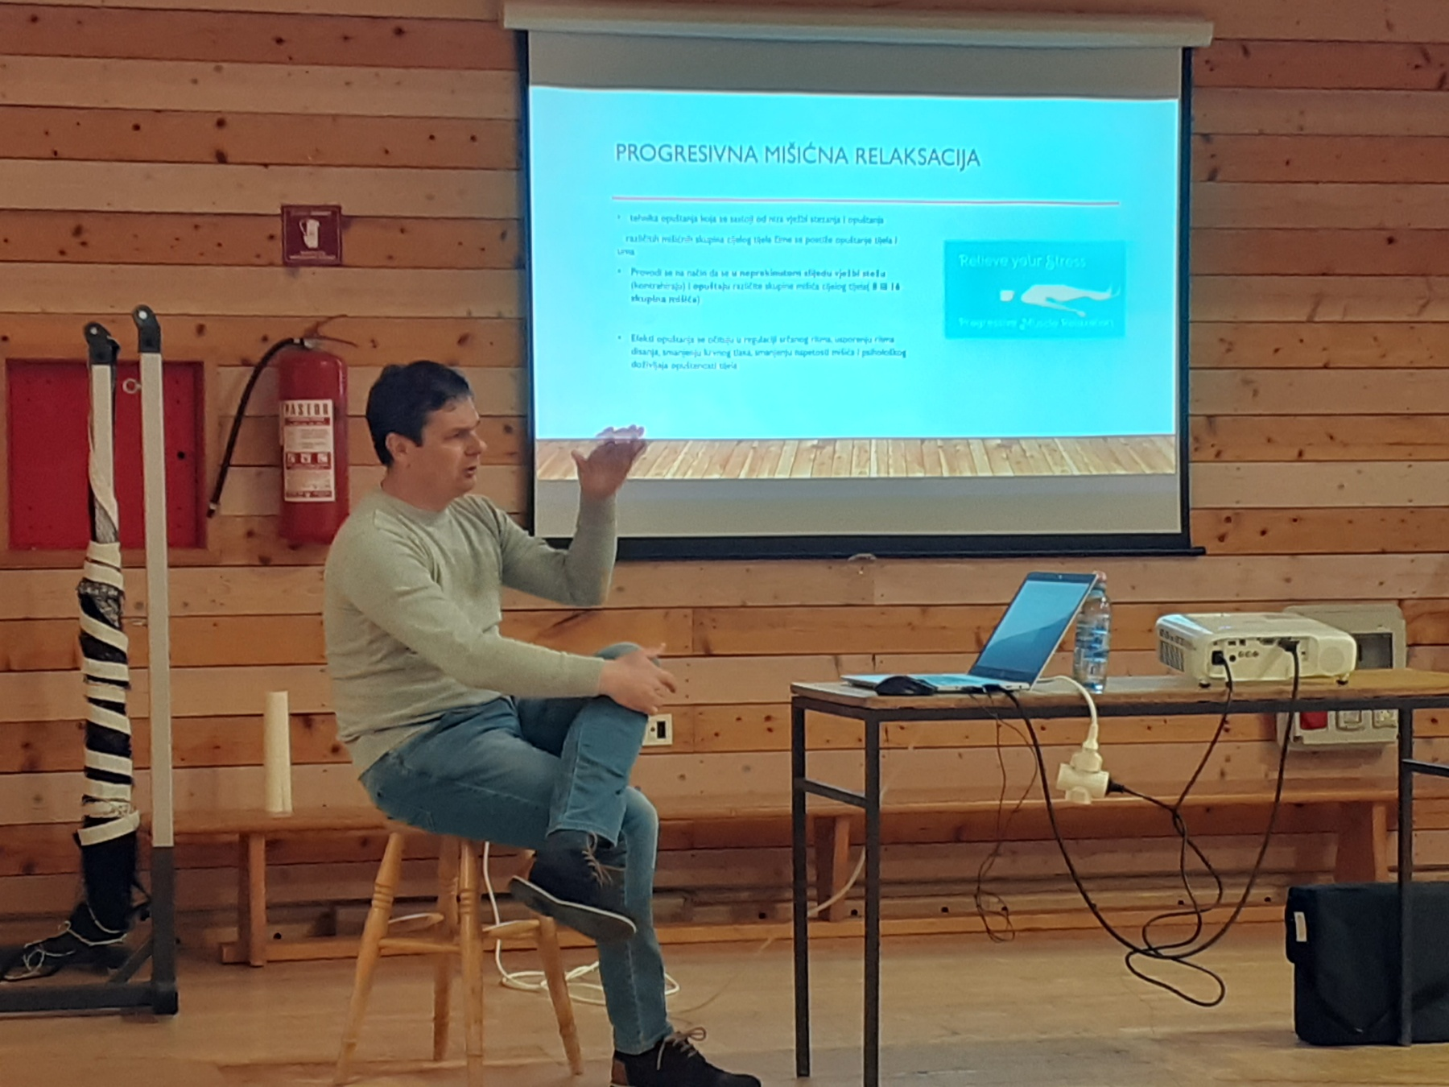
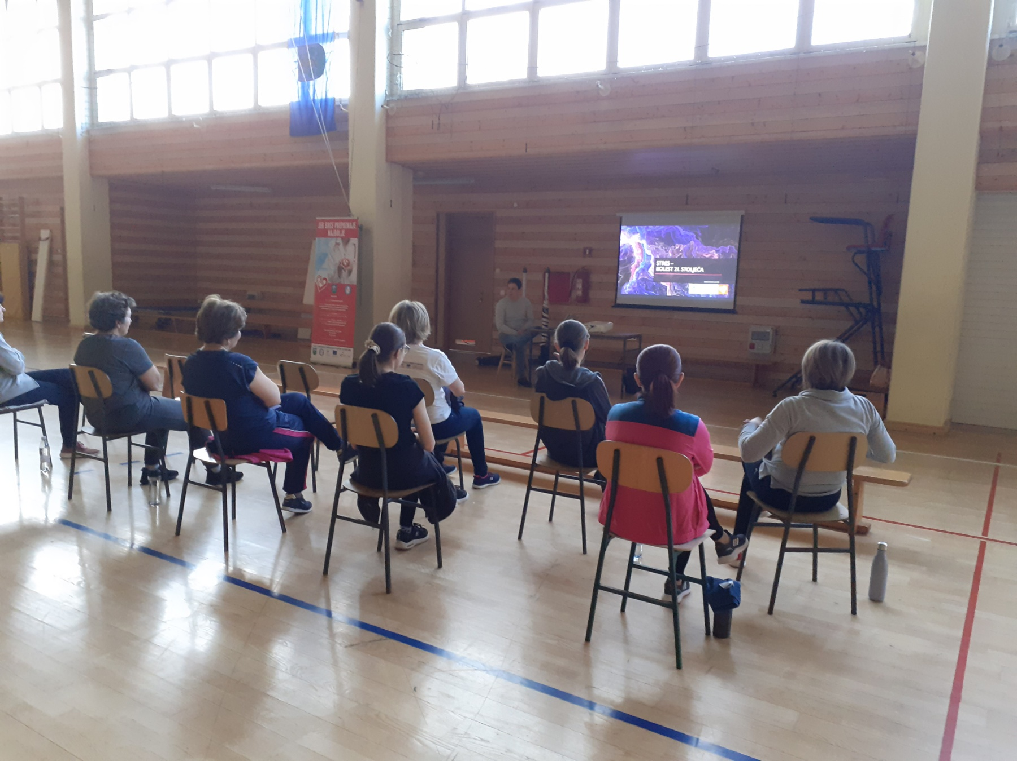
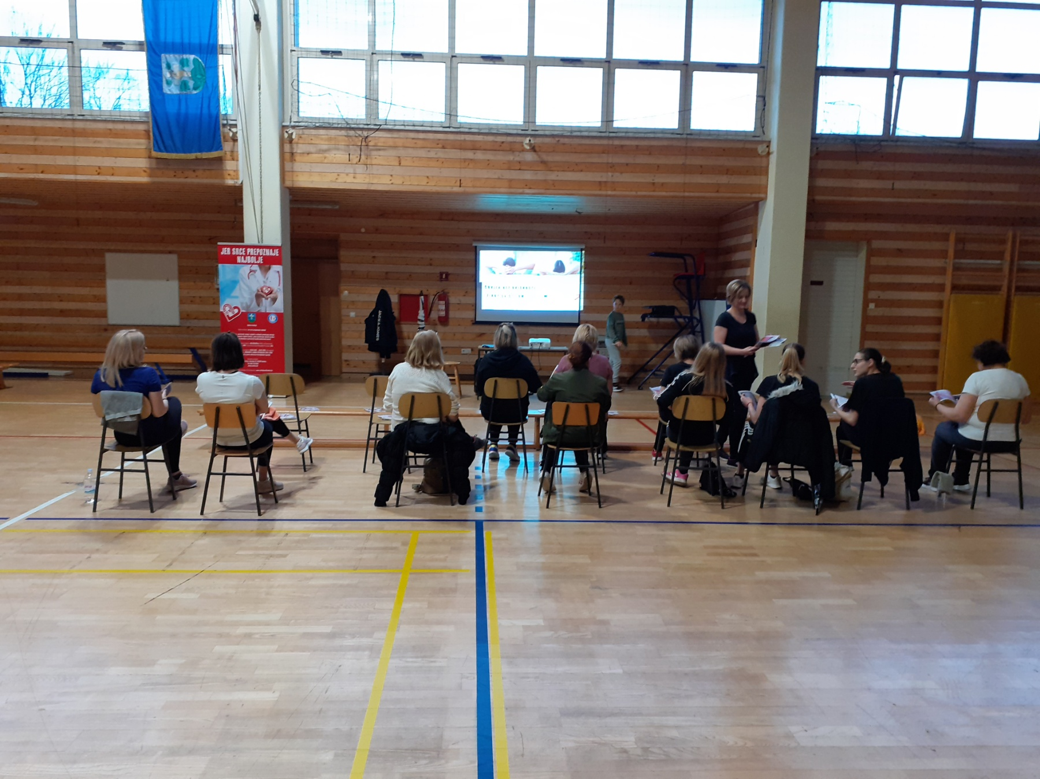
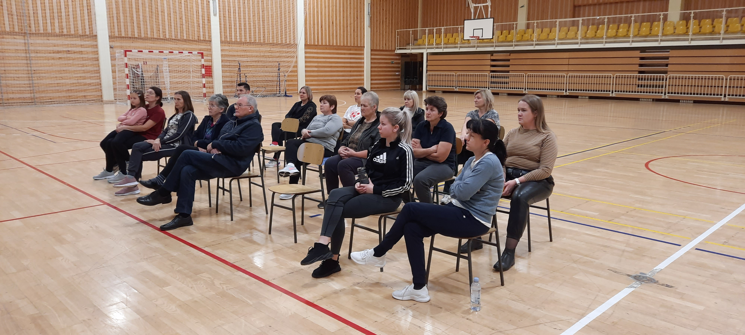
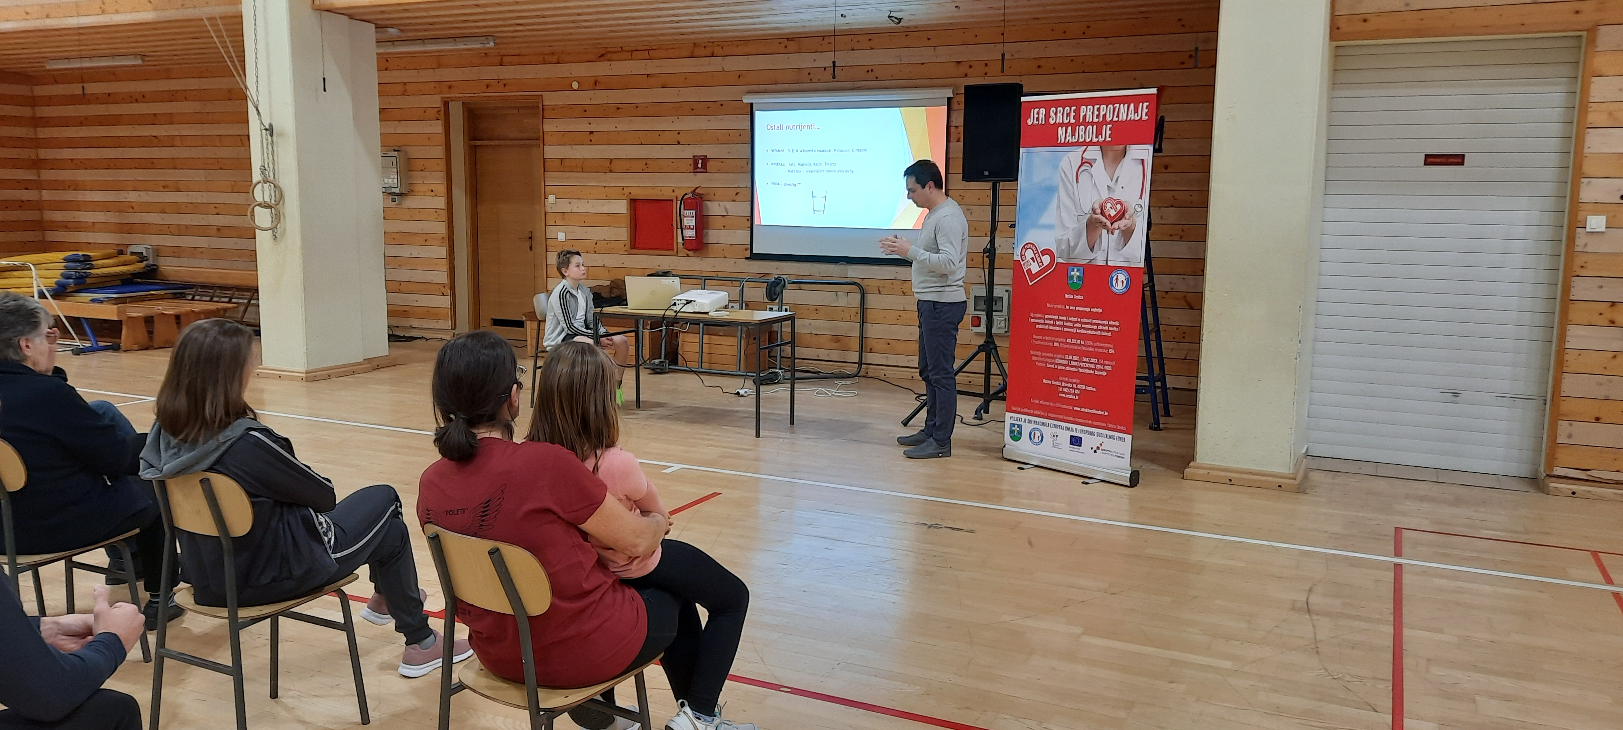
Održane aktivnosti:
predavanje „Cigareta – ne hvala!“ (29.10.2022)
predavanje „Prehrana i utjecaj nepravilne prehrane“ (25.11.2022)
predavanje „Stres u svakodnevnom životu“ (31.01.2023)
predavanje „Čovjek bez ovisnosti – život sa stilom“ (18.04.2023)
predavanje „Stres – bolest 21 stoljeća“ (04.05.2023)

Slide 5
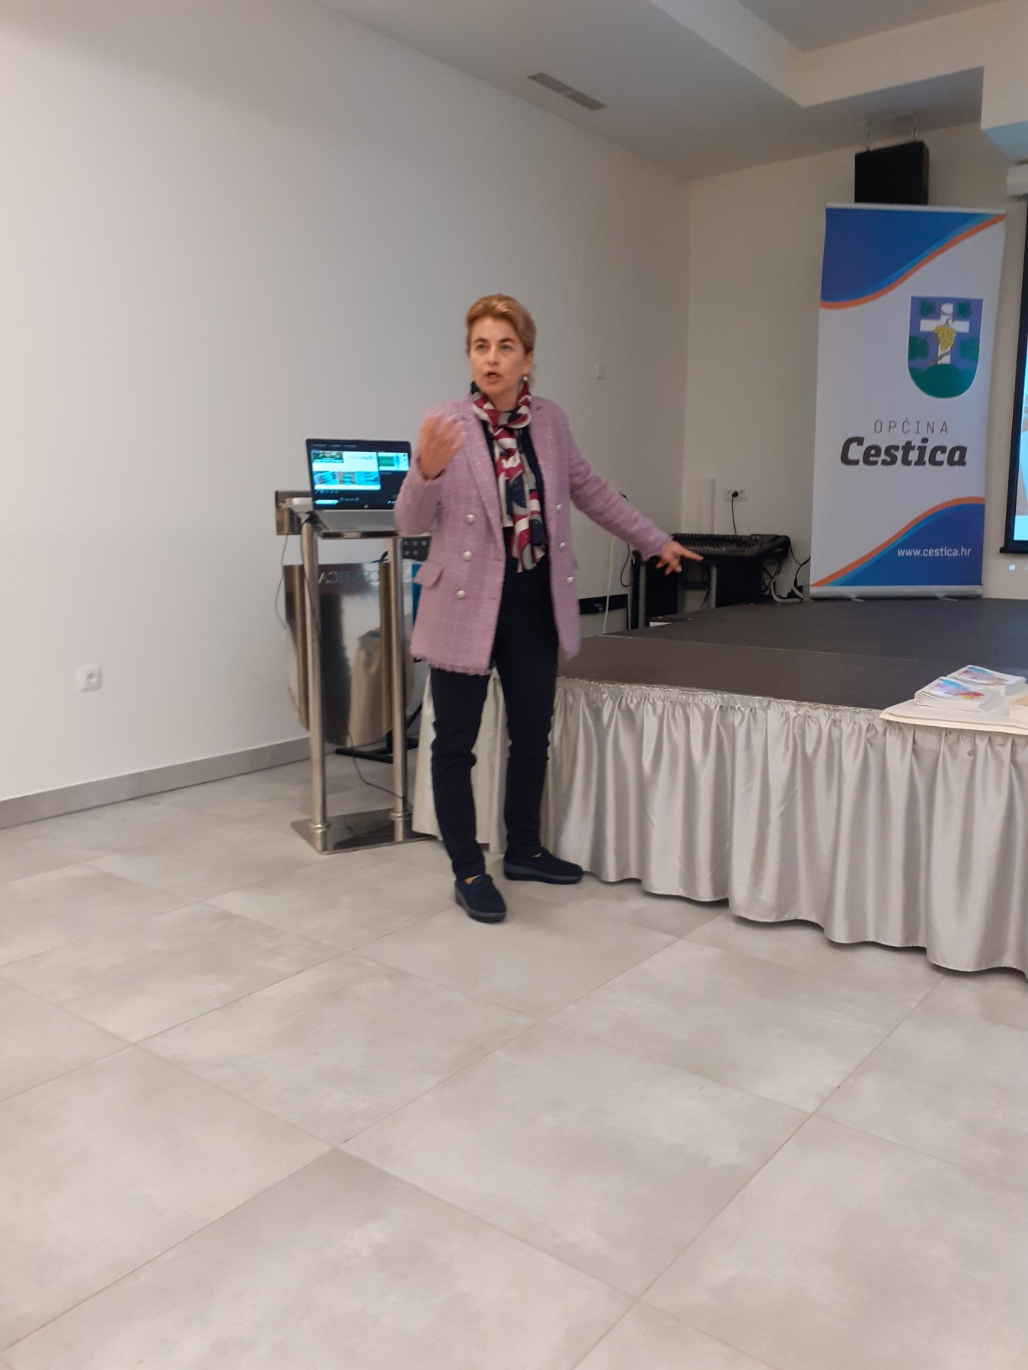
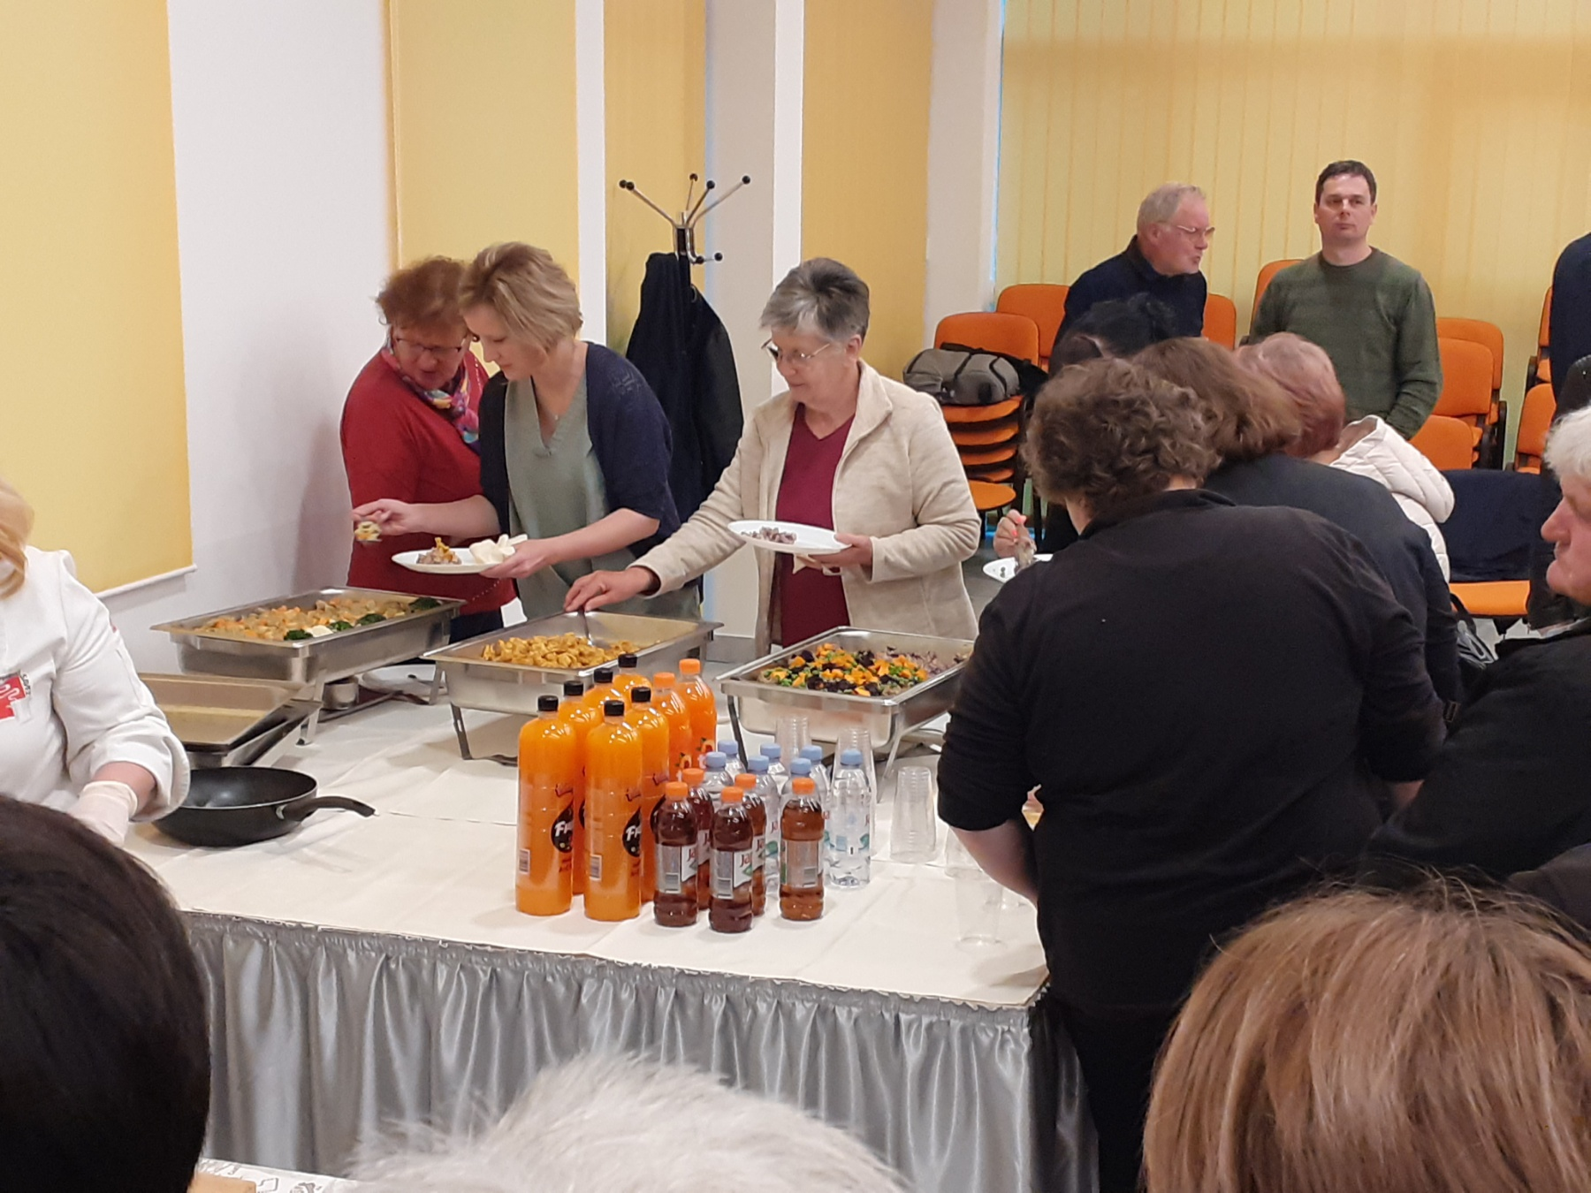
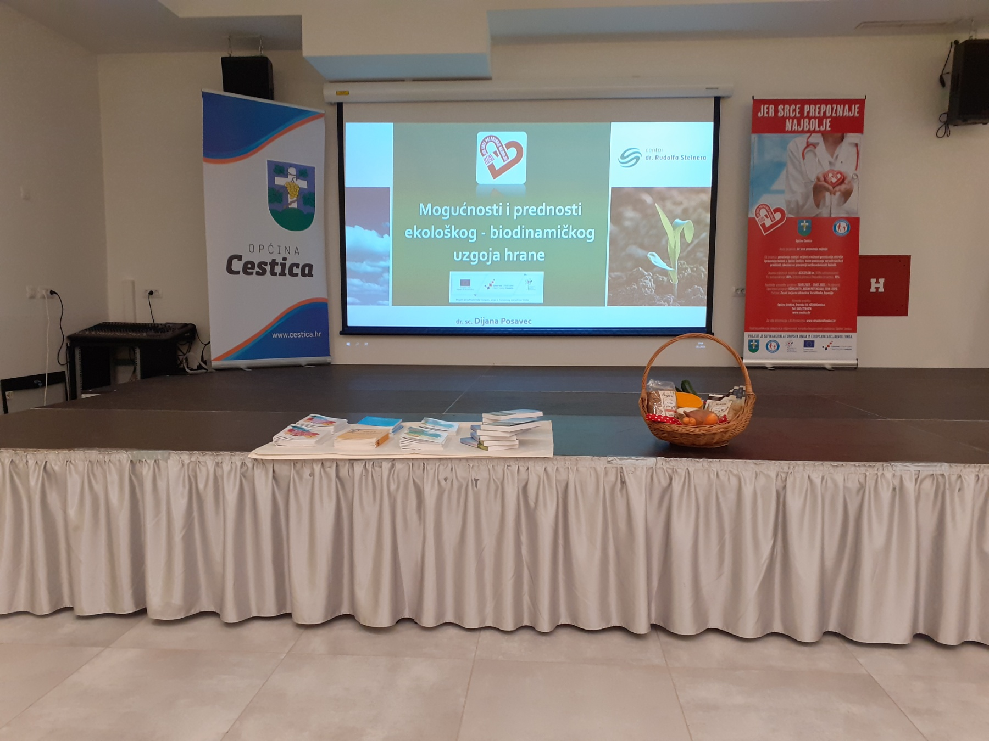
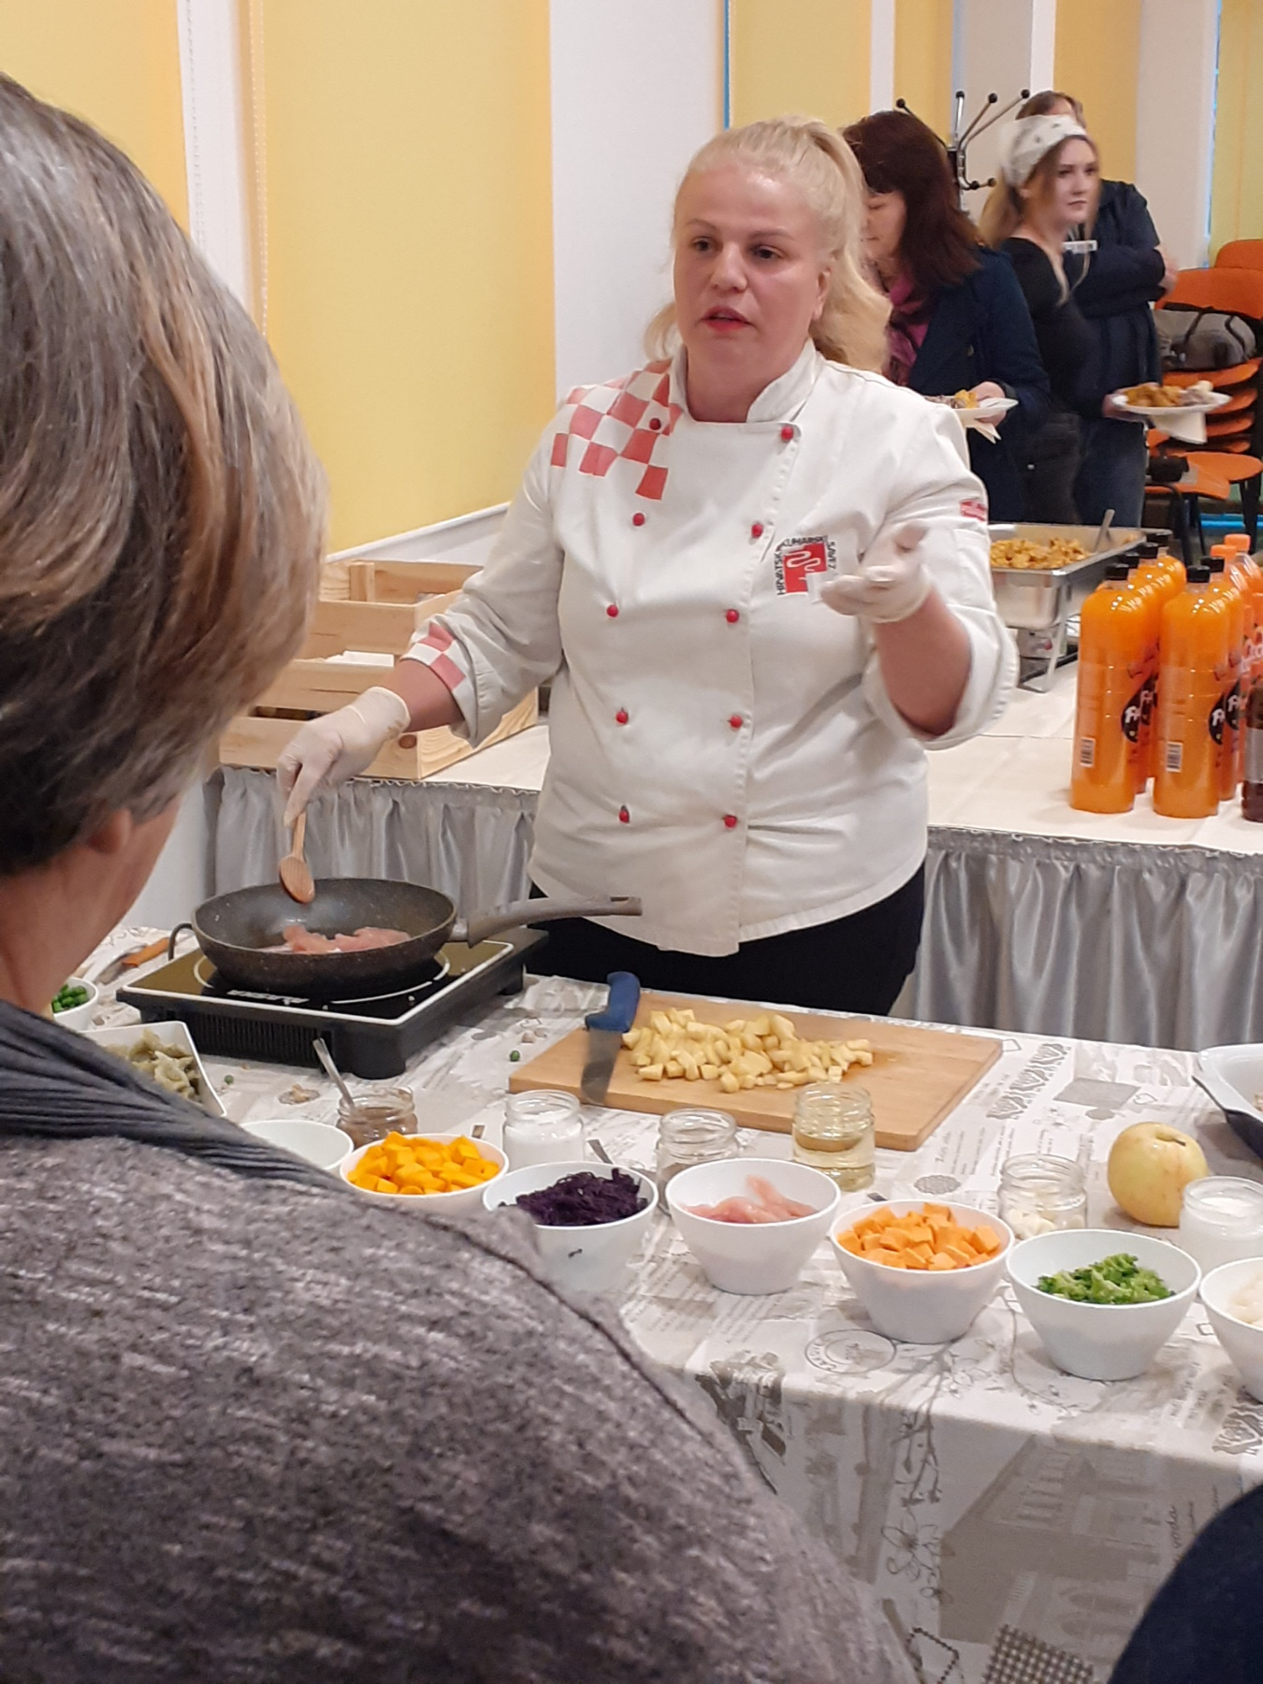
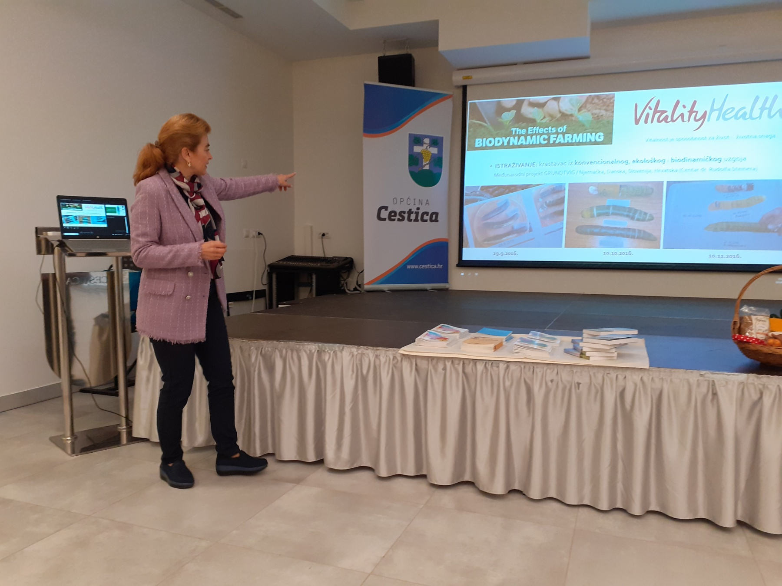
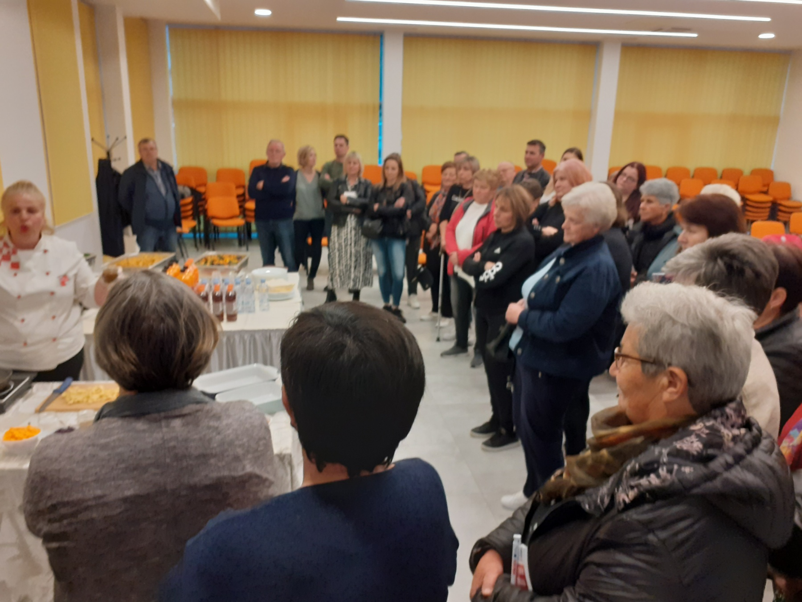
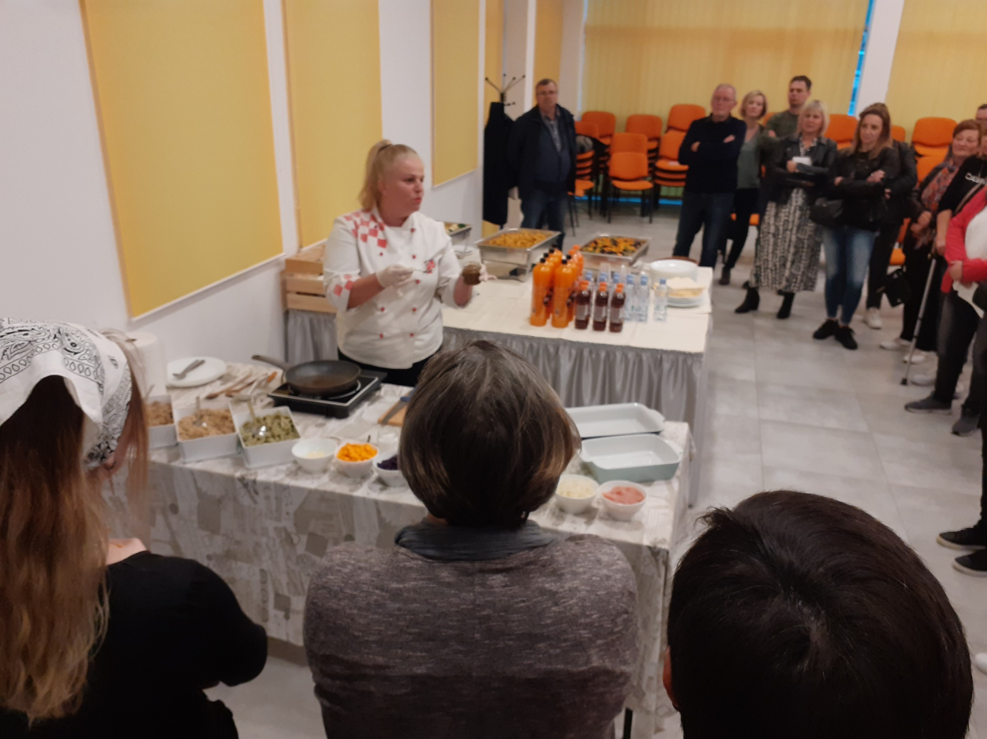
Održane aktivnosti:
Zdravi week-end (12.05.2023)

Slide 6
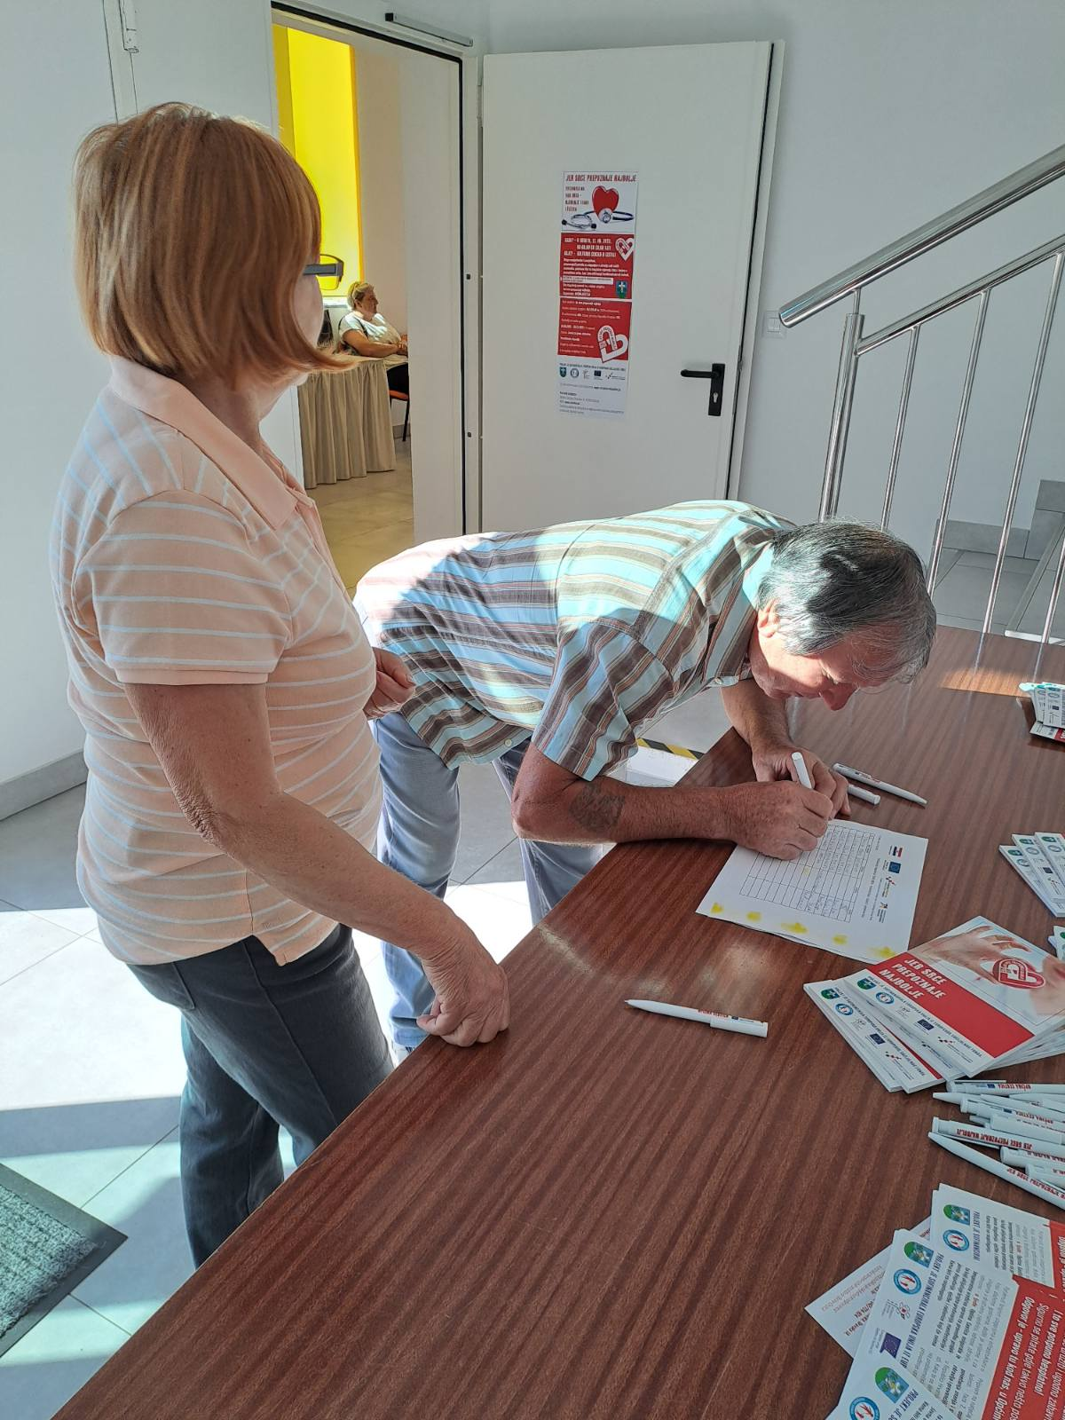
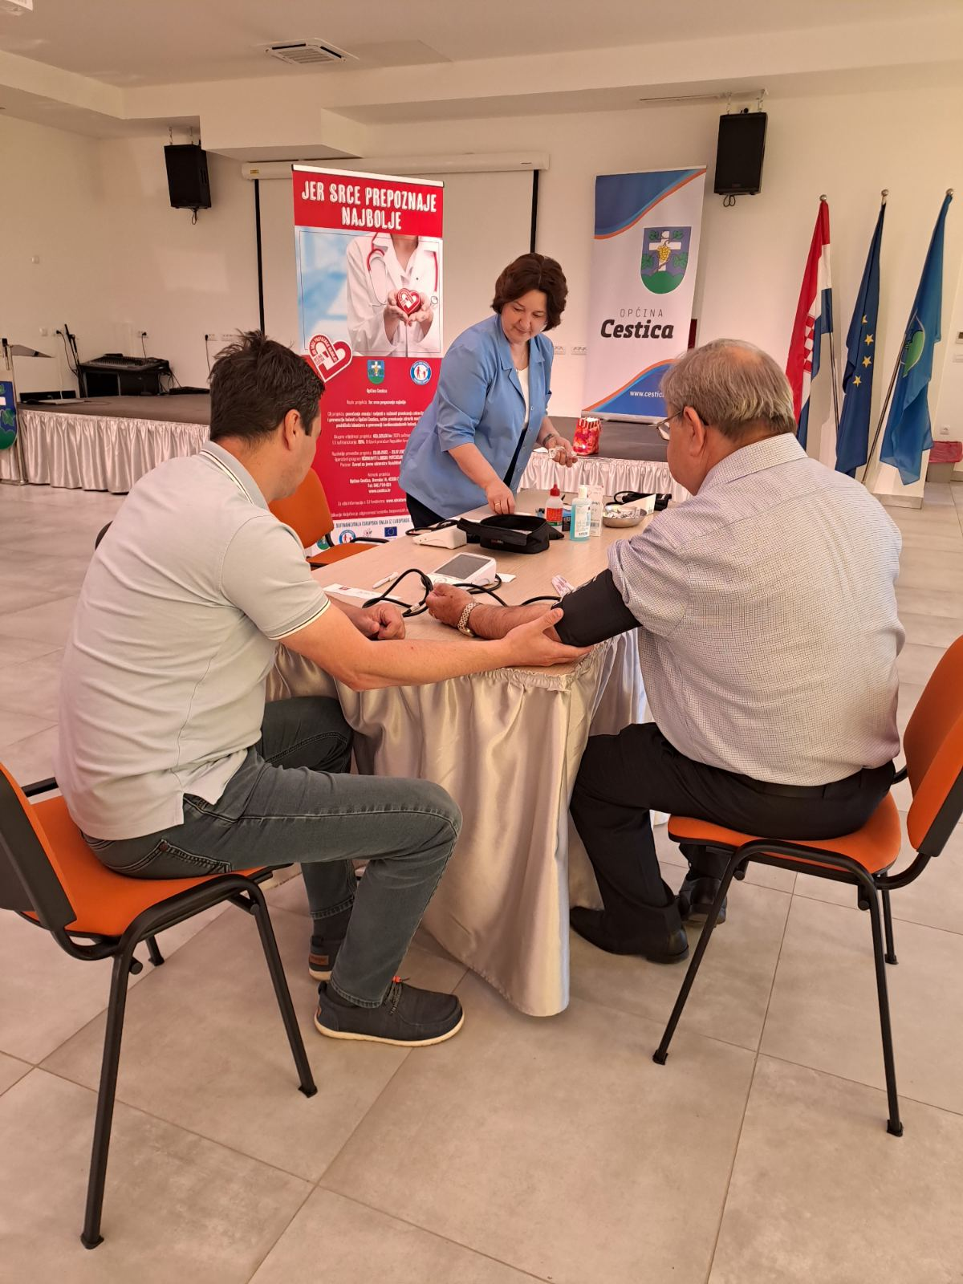
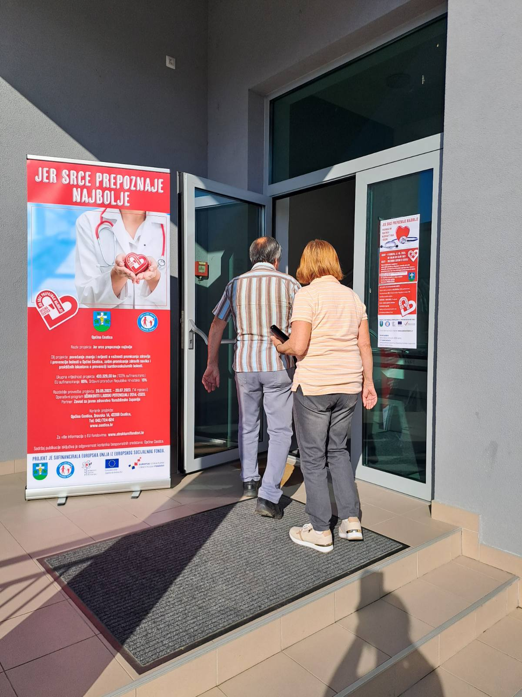
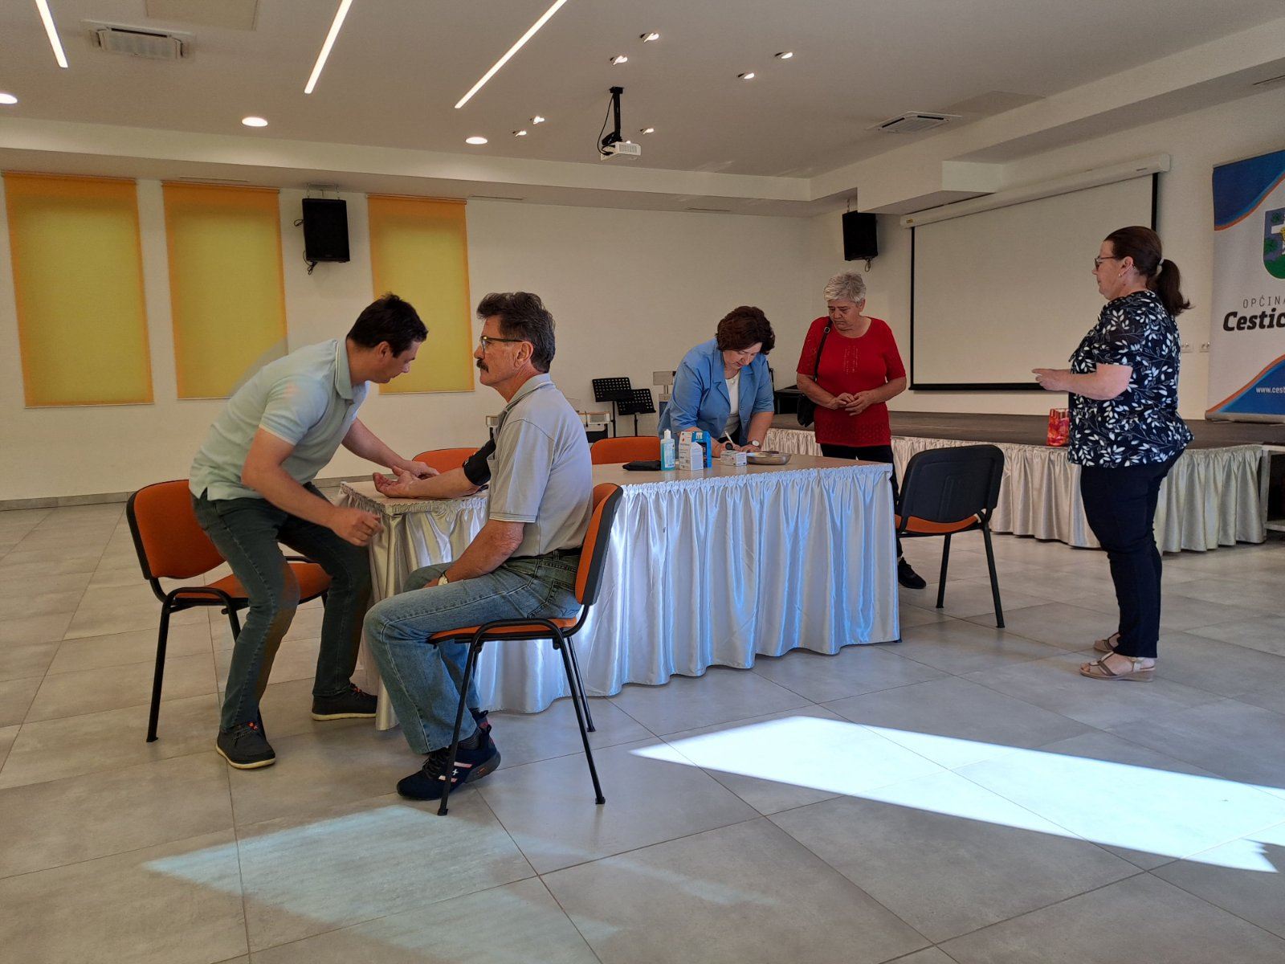
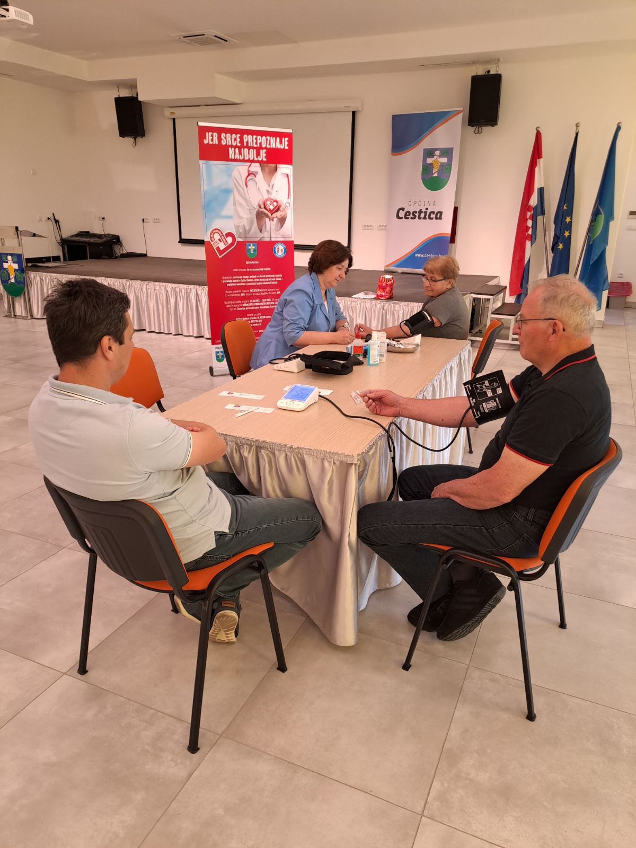
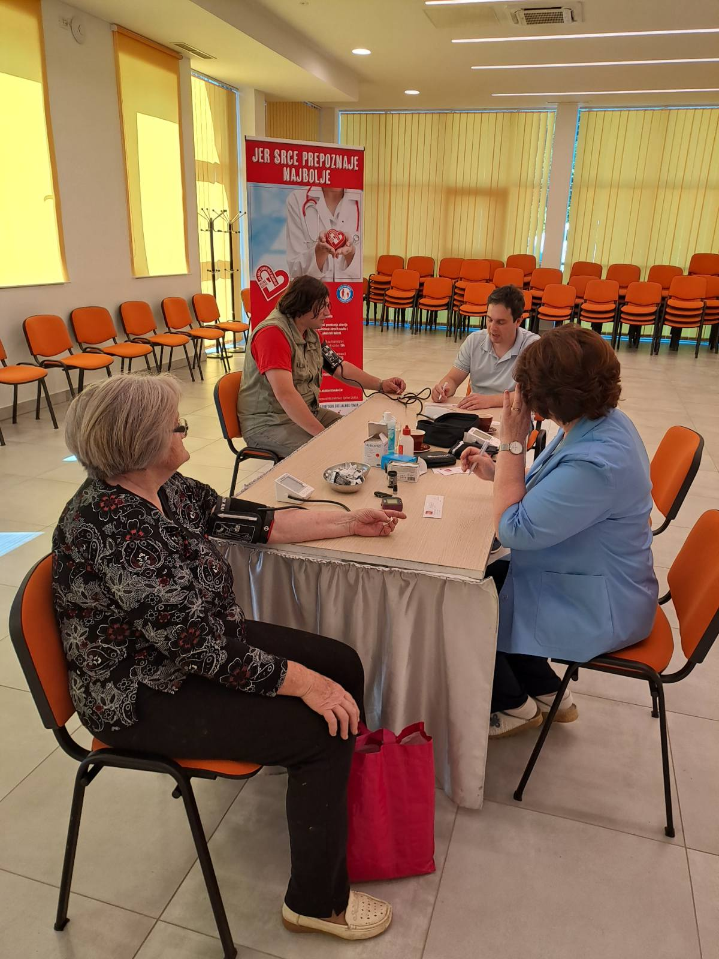
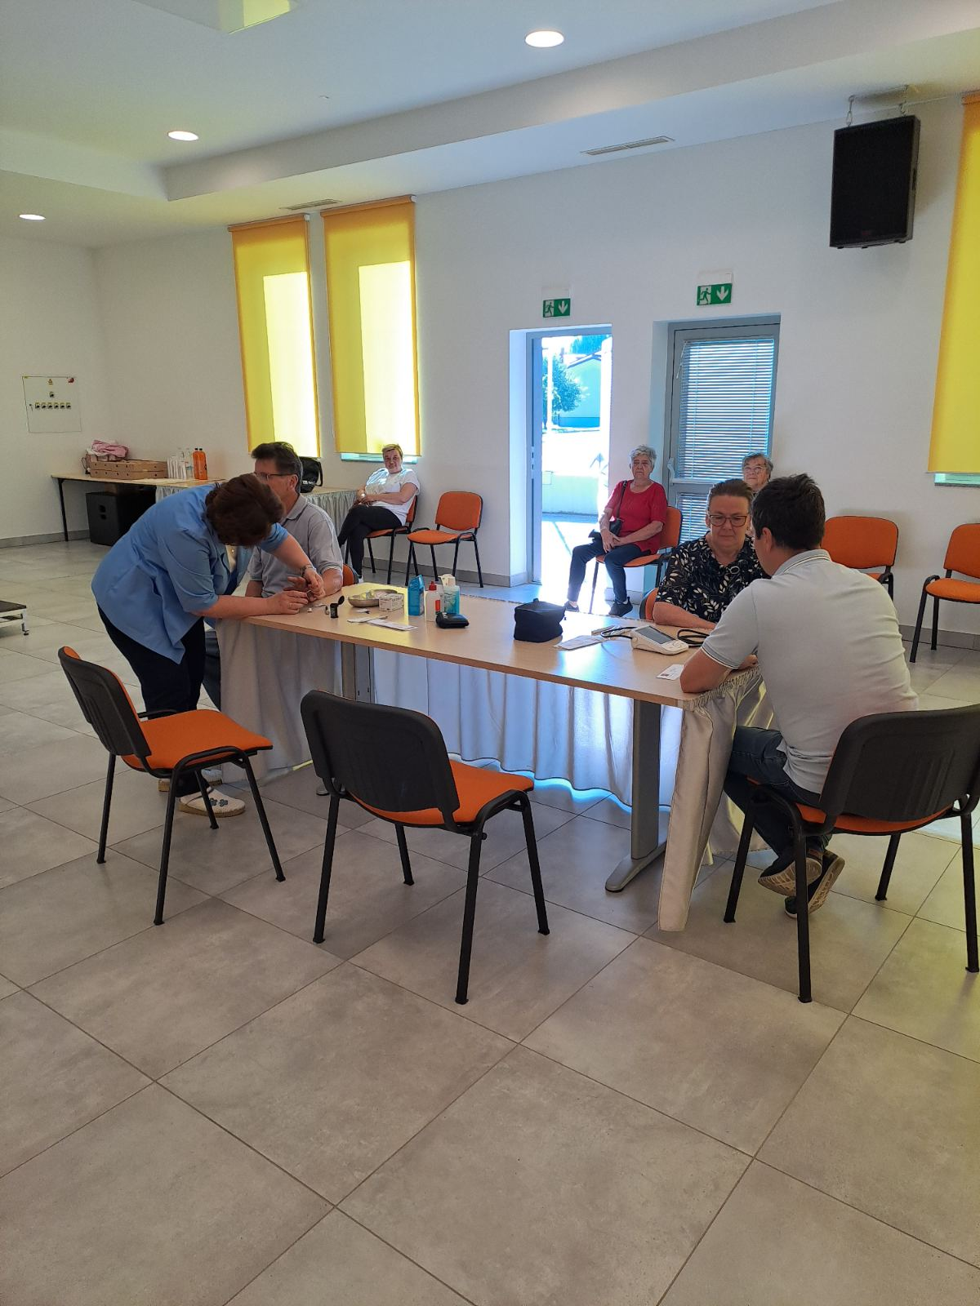
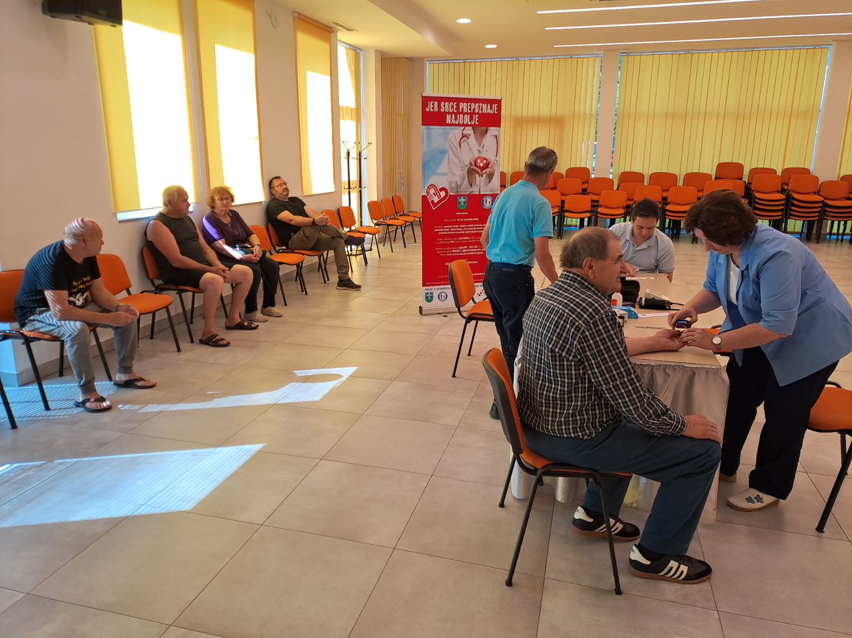
Održane aktivnosti:
Dan srca (17.06.2023)

Slide 7
Ostvareni cilj:
Osviješteno i educirano stanovništvo o zdravlju, prevenciji i zaštiti od bolesti s naglaskom na kardiovaskularne bolesti
Rast uključivanja stanovništva u događanja

Slide 8
Zašto baš ovaj projekt?
projekt je usmjeren na promociju zdravlja kao faktora kojeg ljudi u većini slučajeva zanemaruju, a shvate da bolest postoji tek kada obolijevaju – zanemarivanje zdravlja
Nedostatak aktivnosti na području općine

Slide 9
Osnovno o projektu:
Naziv projekta: Jer srce prepoznaje najbolje
Izvor financiranja: Europski socijalni fond
Ukupna vrijednost projekta: 433.329,00 kn / 57.512,64 EUR
EU sufinanciranje: 433.329,00 kn (100%) (85% - EU, 15% - Državni proračun RH)
Razdoblje provedbe projekta: 20.05.2022. – 20.07.2023. (14 mjeseci)
Partner: Zavod za javno zdravstvo Varaždinske županije

Slide 10
Projekt je sufinancirala europska unija iz europskog socijalnog fonda.
*Sadržaj prezentacije isključiva je odgovornost općine cestica.
PPT izradila: Adrijana Furjan, mag.oec, prof.

